Slide 2
Créateurs d’entreprise, réalisez vos formalités gratuitement, en ligne et en toute sécurité avec le Guichet Entreprises

Slide 3
Créateurs d’entreprise, réalisez vos formalités gratuitement, en ligne et en toute sécurité avec le Guichet Entreprises
Grâce à Guichet-entreprises.fr, réalisez toutes vos formalités d’immatriculation à distance et en 10 mn, la preuve en images.

Slide 4
AVEC LA PARTICIPATION DE
DUMONT – CHRISTINE – CHARGÉE DE MISSION - INPI

Slide 5
Pourquoi les formalités d’entreprise ?
Les formalités d’entreprise ont 2 fonctions :
- Donner une existence légale à l’entreprise ;
- Informer les administrations compétentes (Services fiscaux, Insee, Urssaf, etc.) de la création de votre entreprise.
Notes:
Oui les formalités d’entreprise sont obligatoires

Slide 6
Les différentes formalités d’entreprise
Il existe 3 grands types de formalités :
la création (immatriculation ou déclaration de début d’activité) qui permet de donner une existence légale à une structure ;
les modifications (changement d’activité, d’adresse, de nom, du nombre d’associés, etc.) qui permettent de mettre à jour les informations relatives à son entreprise ;
la cessation d’activité qui met fin à l’existence légale de la structure.

Slide 7
Une formalité est composée…
d’un ou plusieurs CERFA ;
d’une ou plusieurs pièces justificatives (a minima du justificatif d’identité du déclarant) ;
éventuellement, d’un paiement.

Slide 8
Sur guichet-entreprises.fr, le déclarant
Réalise les formalités de création de son entreprise ;
Fait évoluer son entreprise (modifie l’adresse de son activité, change le nom commercial de sa société…) ;
Cesse temporairement ou définitivement son activité.
Guichet Entreprises n’accompagne pas le déclarant
Notes:
Le Guichet Entreprises n’accompagne pas le déclarant.
Des acteurs publics et privés, conseillent les créateurs et les chefs d’entreprise dans le choix du statut juridique, du régime fiscal et social, etc.

Slide 9
Pourquoi choisir le Guichet Entreprises ?
Site gratuit ;
Site sécurisé ;
Système comprenant des règles métier orientant le dossier vers les organismes compétents pour traitement.
Notes:
La réalisation de votre démarche sur guichet-entreprises.fr est totalement gratuite.
Si des frais vous sont demandés, ils sont liés à l’immatriculation de votre activité au registre du commerce et des sociétés (RCS) et/ou au répertoire des métiers (RM).
Tous les paiements effectués sur guichet-entreprises.fr sont sécurisés.
L’homologation sécurité délivrée au 1er juin 2019 pour une durée de 30 mois.
garantie conformité aux exigences de l’ANSSI (Agence Nationale de Sécurité des Systèmes d’Informations) en matière de sécurisation d’accès, de saisie, de conservation, de traitement et d’échanges des données.
Système comprenant des règles métier : orientation du dossier vers le bon CFE et vers le bon teneur de registre
Détecte le besoin en qualification relatif à l’activité artisanale réglementée (JQPA)

Slide 10
Comment mon dossier est-il traité ?
Le Guichet Entreprises adresse concomitamment votre dossier :
Au CFE (Centre de Formalités des Entreprises) qui est l’interlocuteur unique entre le déclarant et les administrations ;
Le cas échéant, au teneur de registre (RCS, RM, RSAC, RSEIRL).
Notes:
Une fois le dossier validé par le déclarant, le Guichet Entreprises le transmet immédiatement au CFE compétent pour traitement. Le CFE est la seule autorité habilitée à étudier le dossier.
Le Guichet Entreprises travaille en partenariat avec l’ensemble des Centres de Formalités des Entreprises (CFE) qui restent compétents pour traiter et retransmettre les formalités aux différentes autorités compétentes. Les CFE sont au nombre de cinq :
Chambres d’agriculture,
Chambres de Métiers et de l’Artisanat,
CCI France,
Les Greffiers des Tribunaux de Commerce,
URSSAF.

Slide 11
A quel CFE mon dossier est-il envoyé ?
Le CFE compétent est déterminé en fonction :
de la nature de l’activité ;
de la forme juridique choisie ;
de la localisation géographique du siège de l’activité.

Slide 12
CFE compétent en fonction de l’activité et du statut juridique
Chambres des métiers et de l’artisanat (CMA) : entreprises exerçant une activité artisanale ;
Chambres de commerce et d’industrie (CCI) : commerçants et sociétés commerciales hors activité artisanale ;
Chambres d’agricultures (CA) : agriculteurs ;
Greffes du Tribunal de Commerce (GTC) : sociétés civiles et agents commerciaux ;
URSSAF (ACOSS) : activités libérales exercées en entreprises individuelles
(micro-entrepreneurs ou non).

Slide 13
Quels sont les délais de traitement ?
Le délai de traitement de votre dossier dépend uniquement du CFE compétent où il a été envoyé.
Pour toute information concernant votre dossier vous devez contacter ce CFE.

Slide 14
Comment faire ma formalité sur guichet-entreprises.fr ?

Slide 15
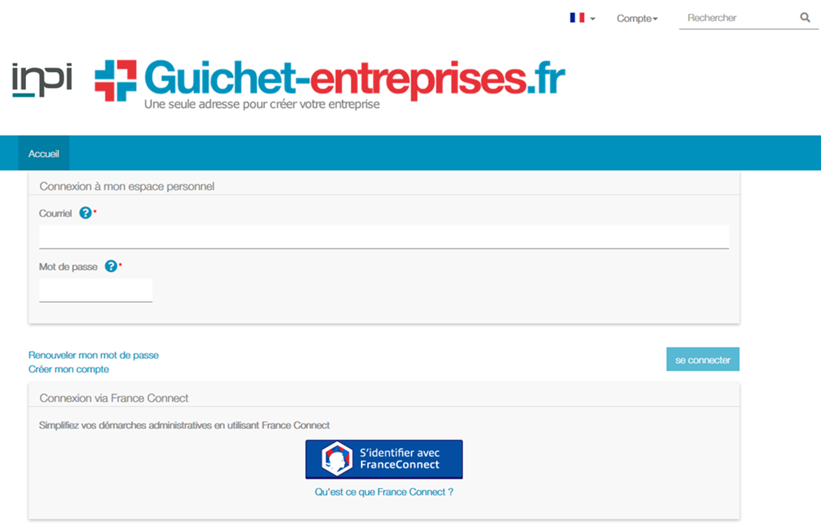

Slide 16
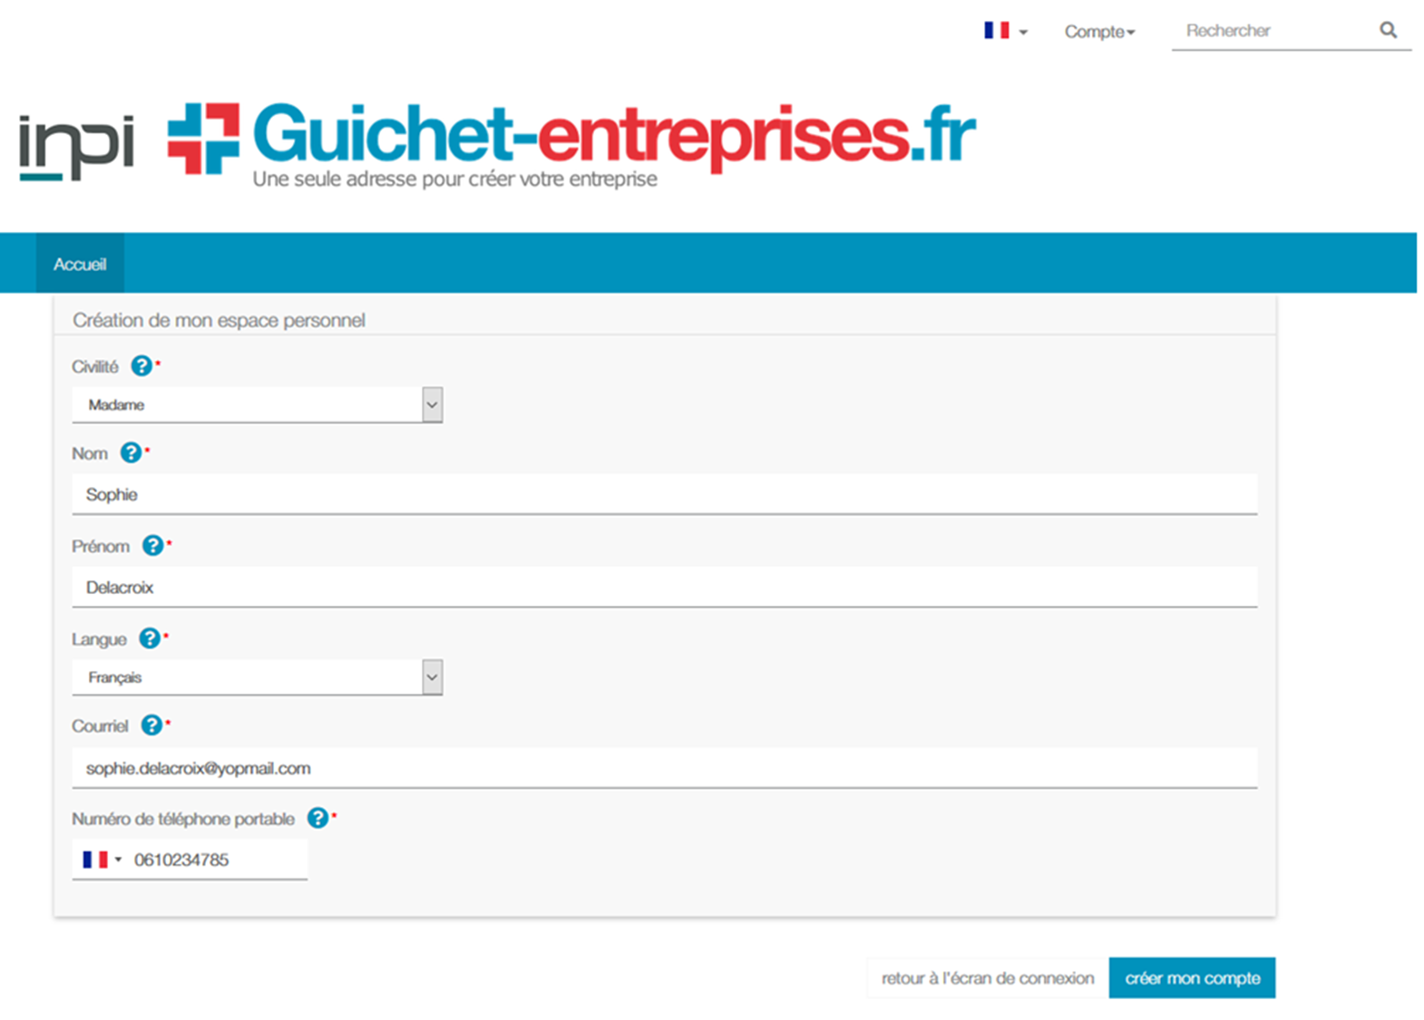

Slide 17
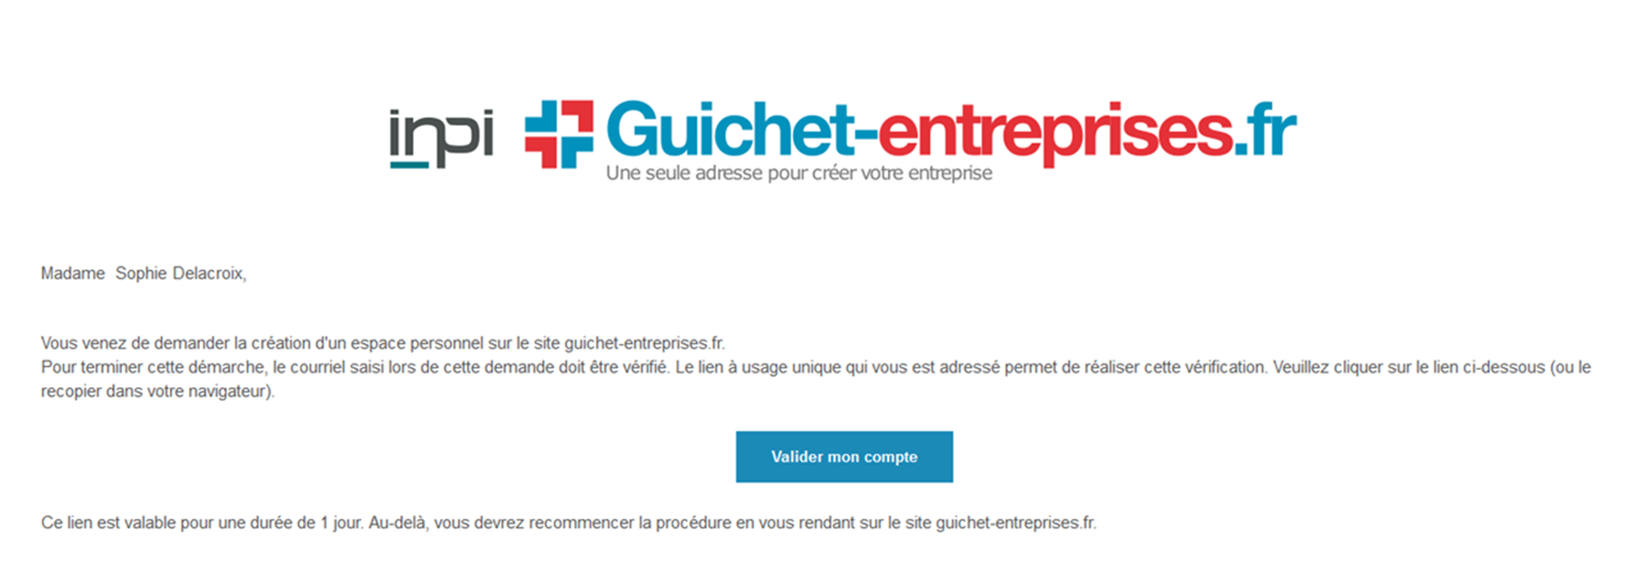

Slide 18
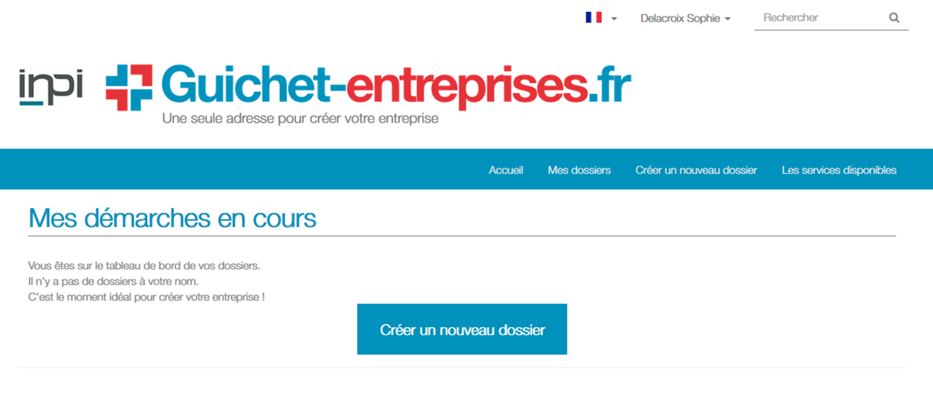

Slide 19
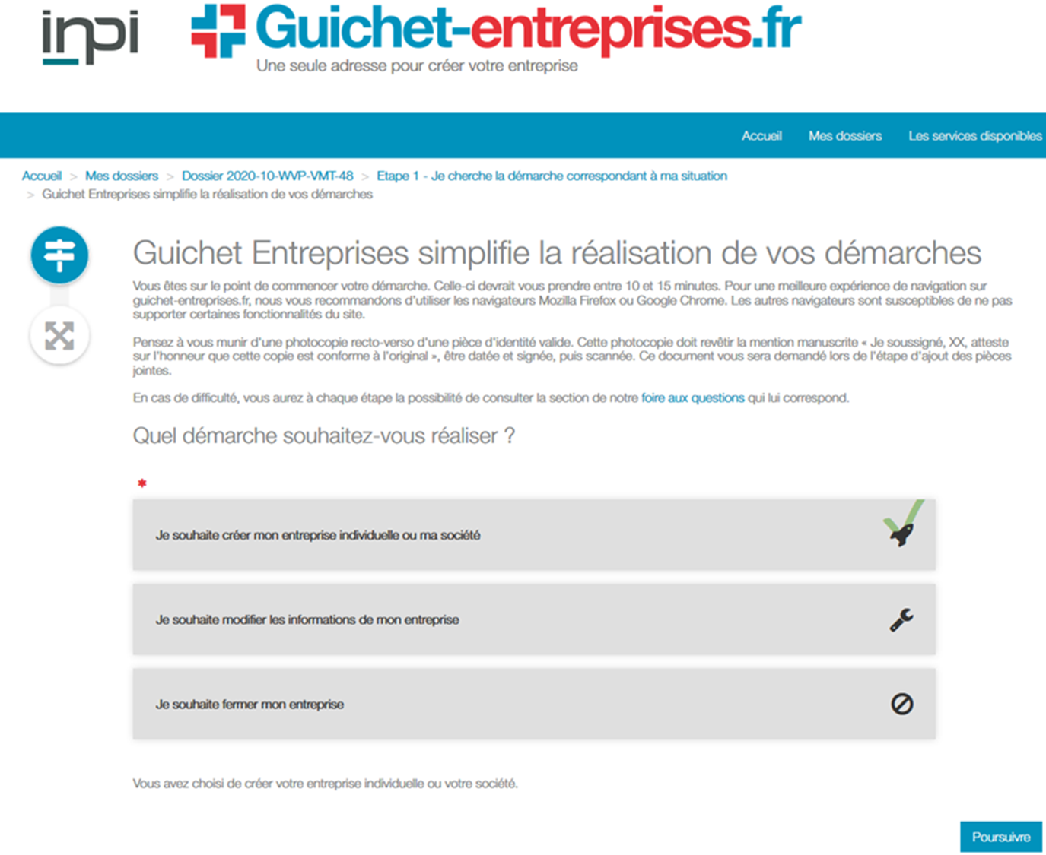

Slide 20
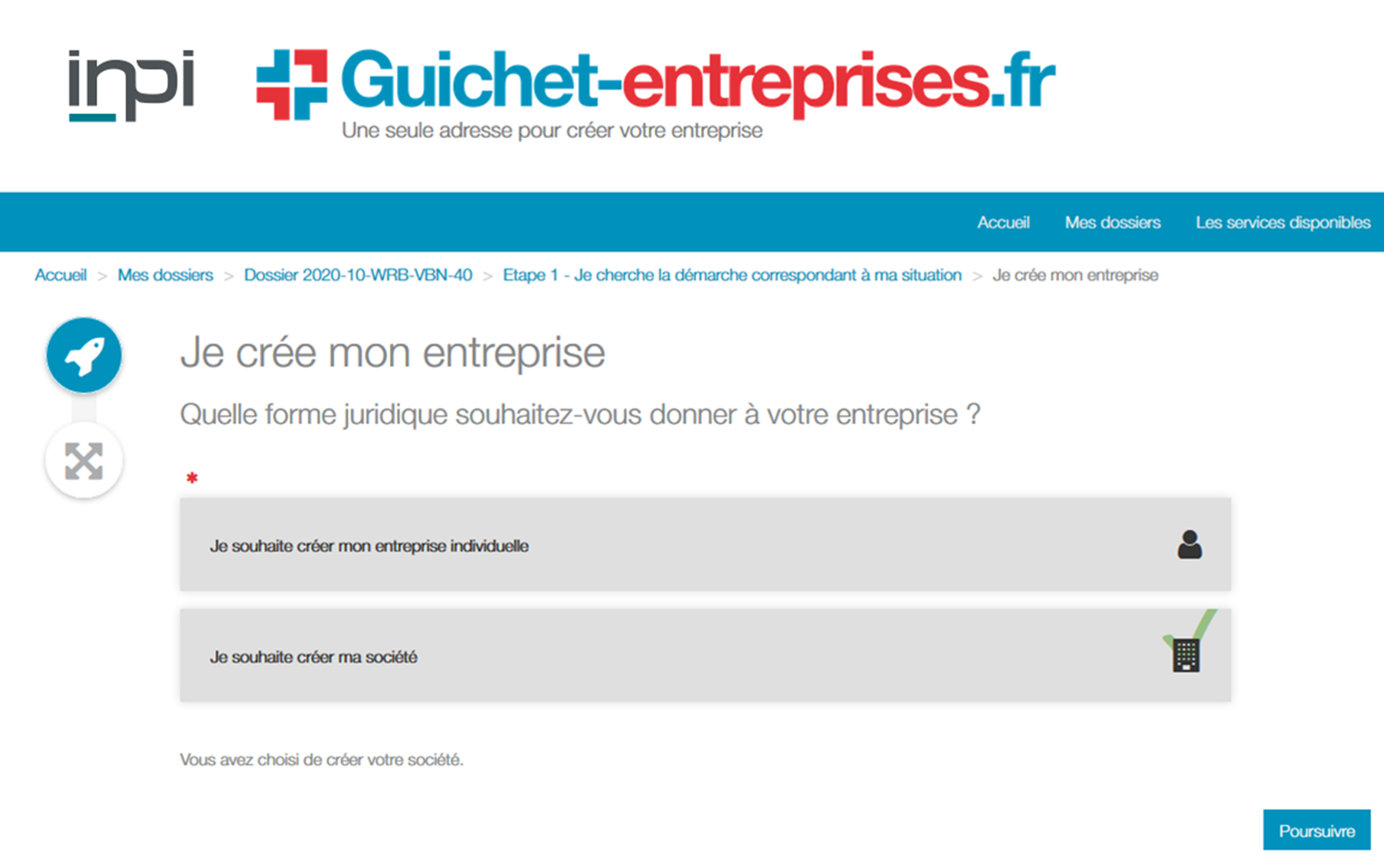

Slide 21
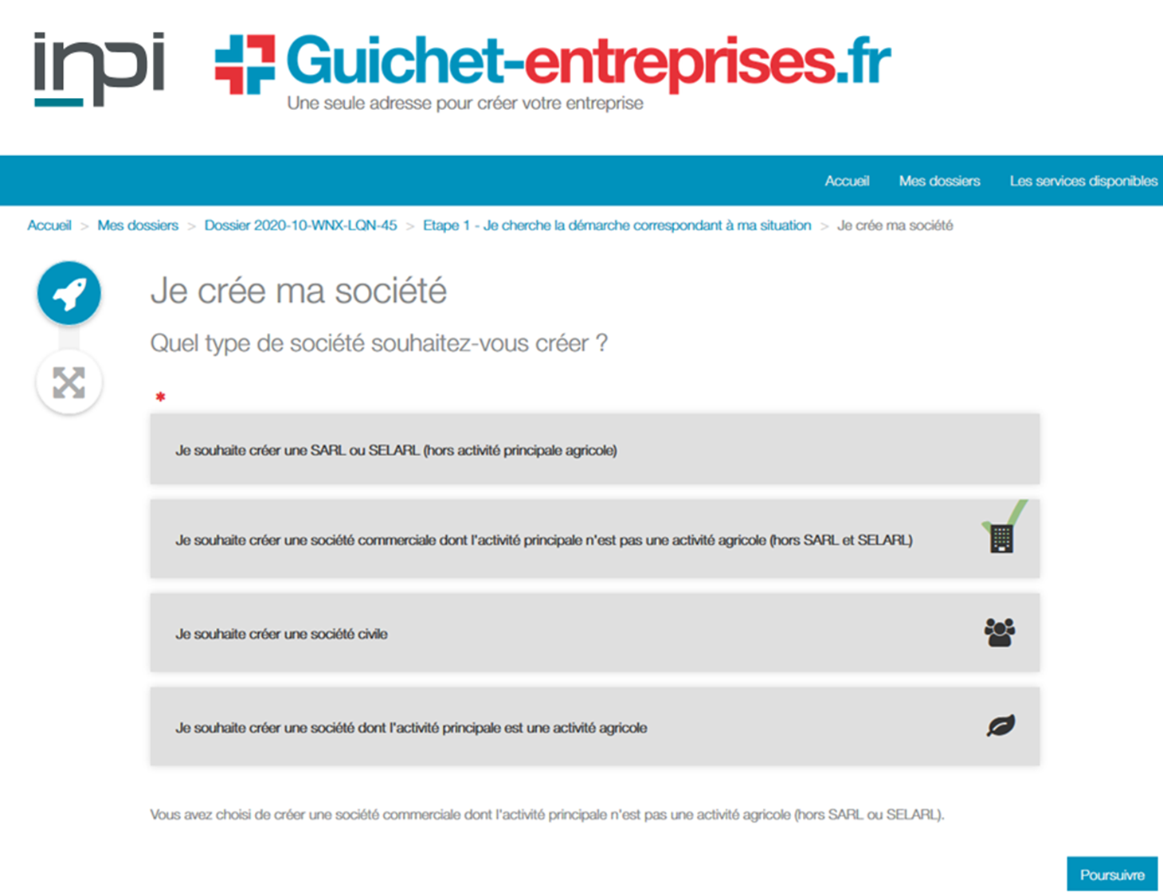

Slide 22
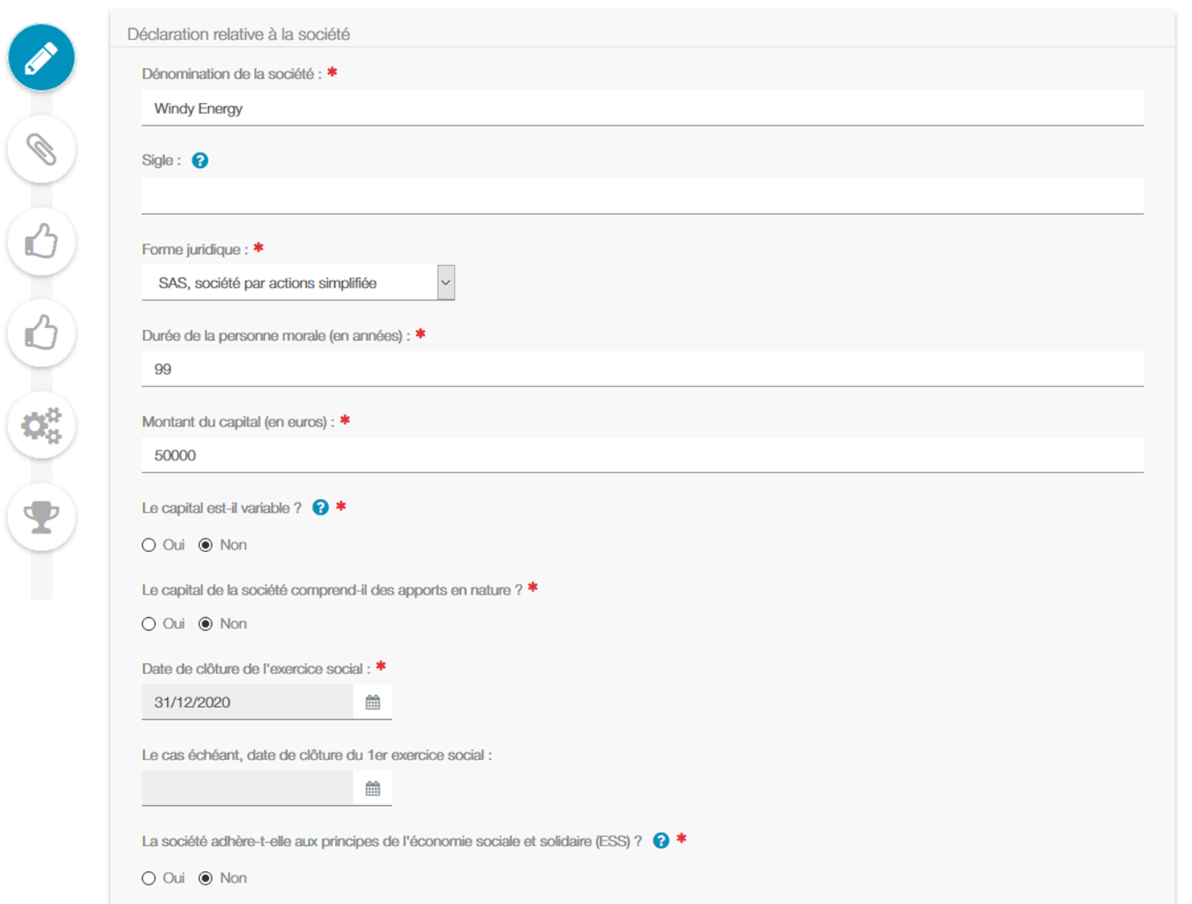

Slide 23
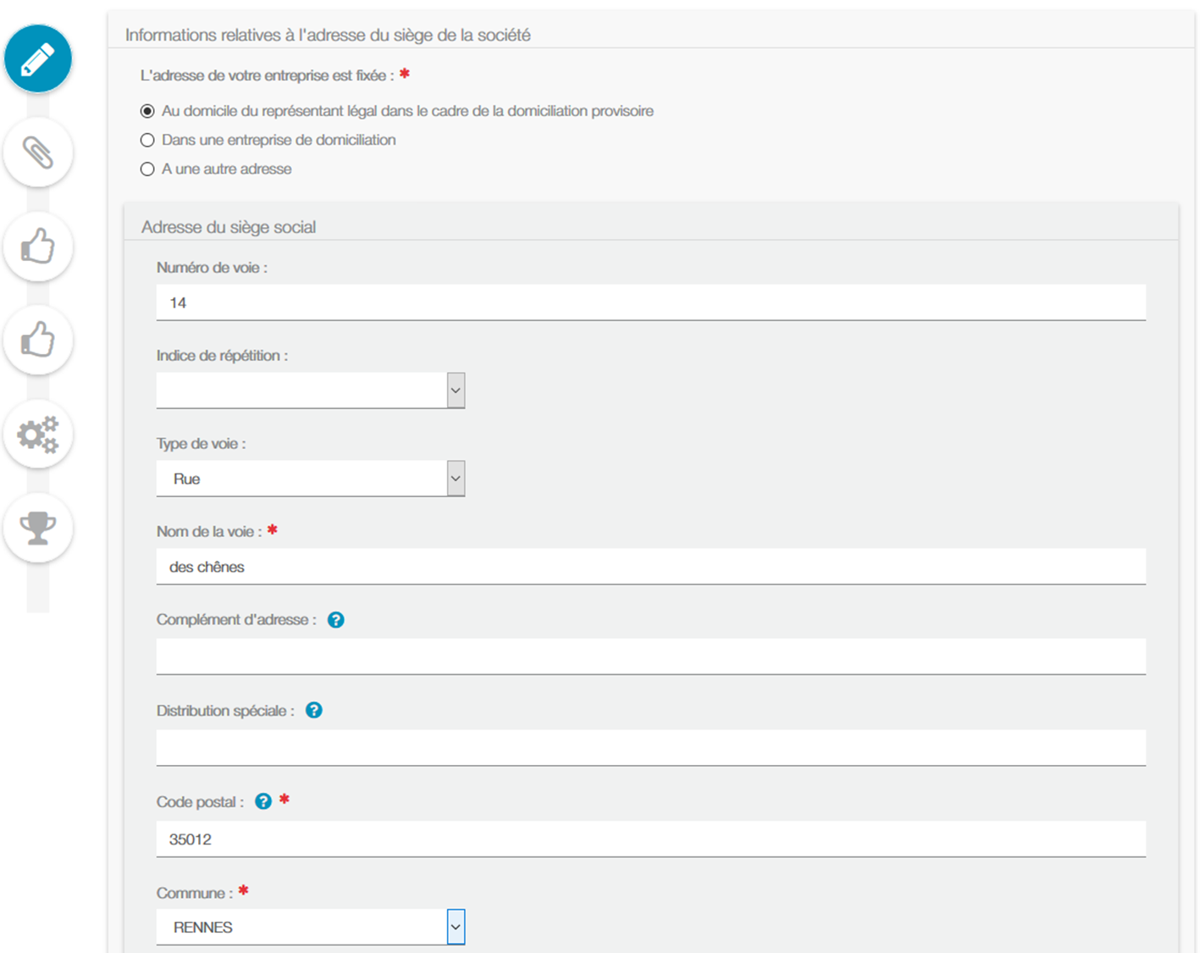

Slide 24
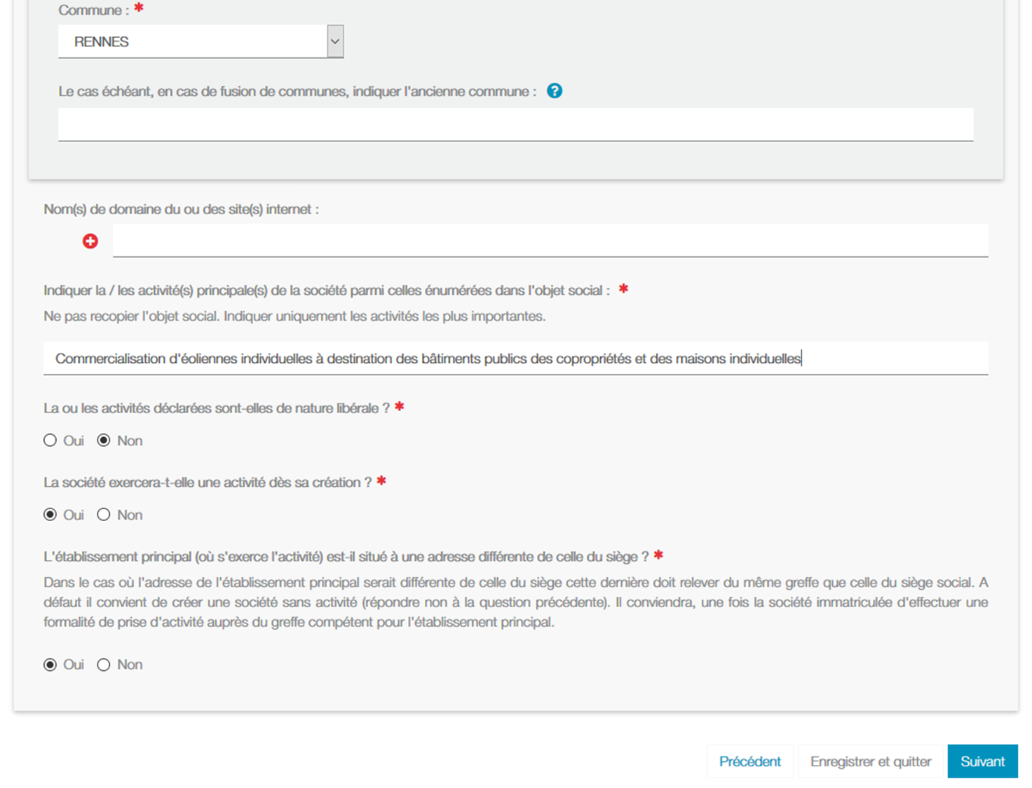

Slide 25
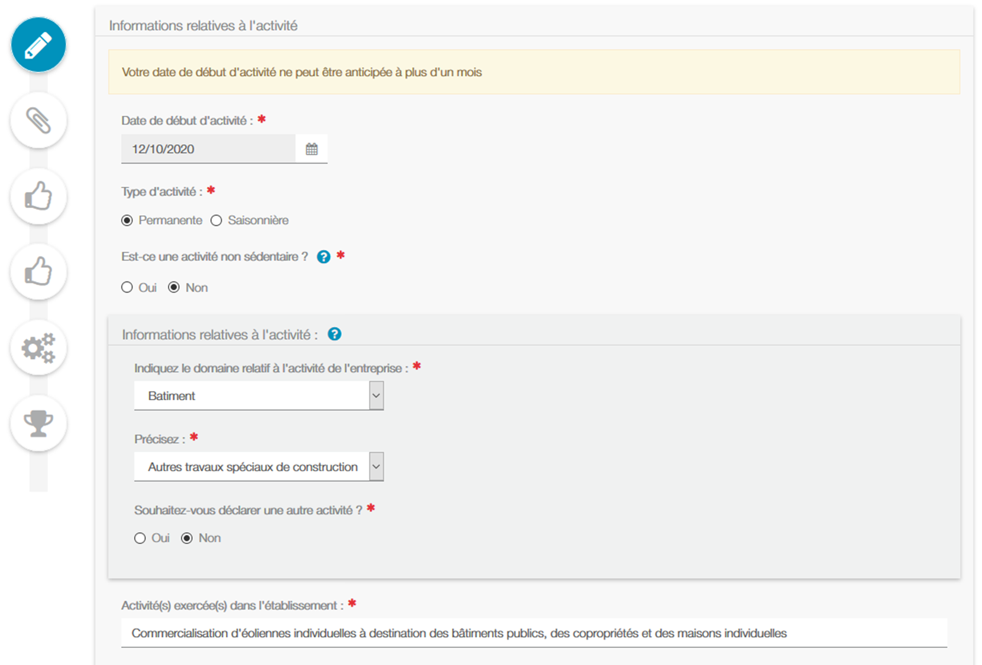

Slide 26
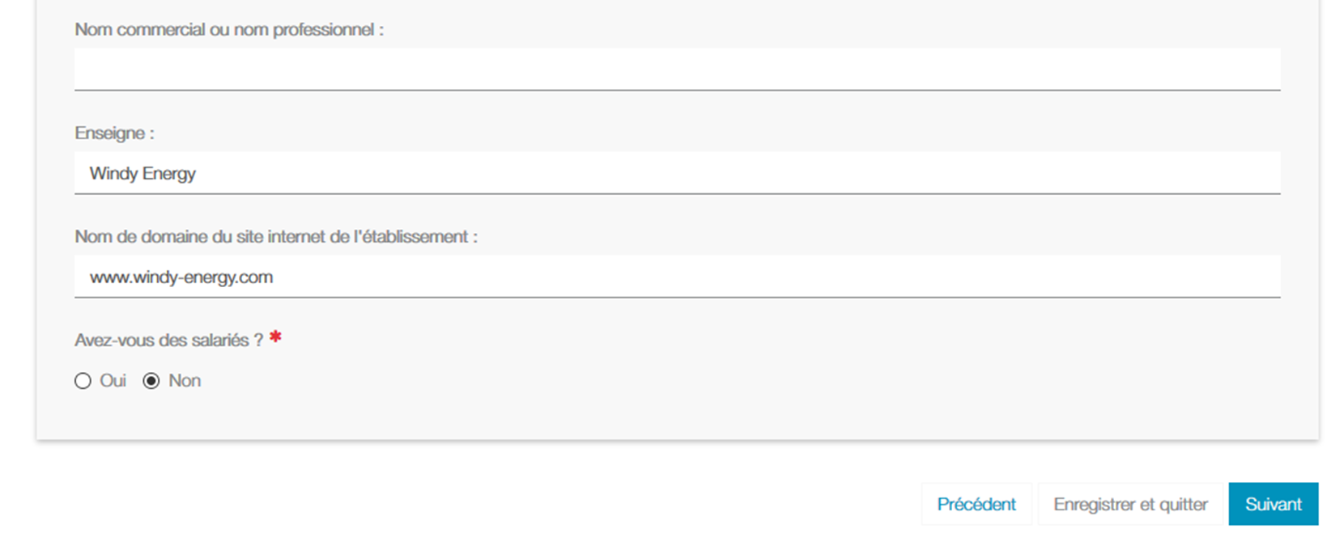

Slide 27
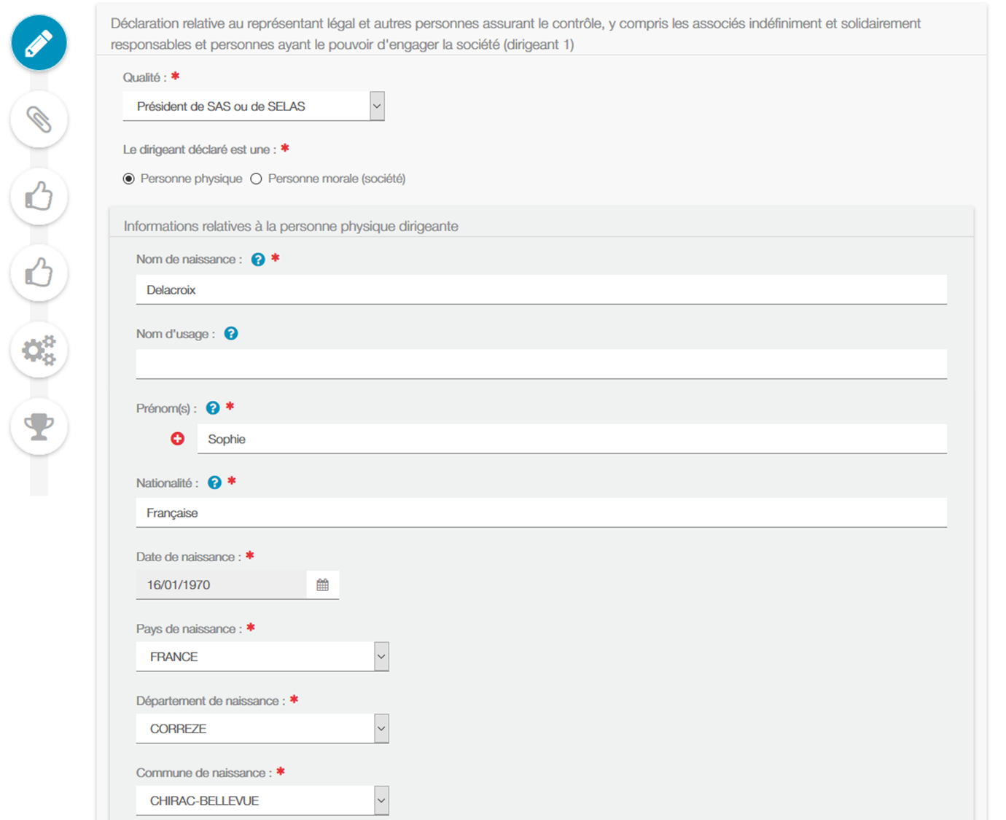

Slide 28
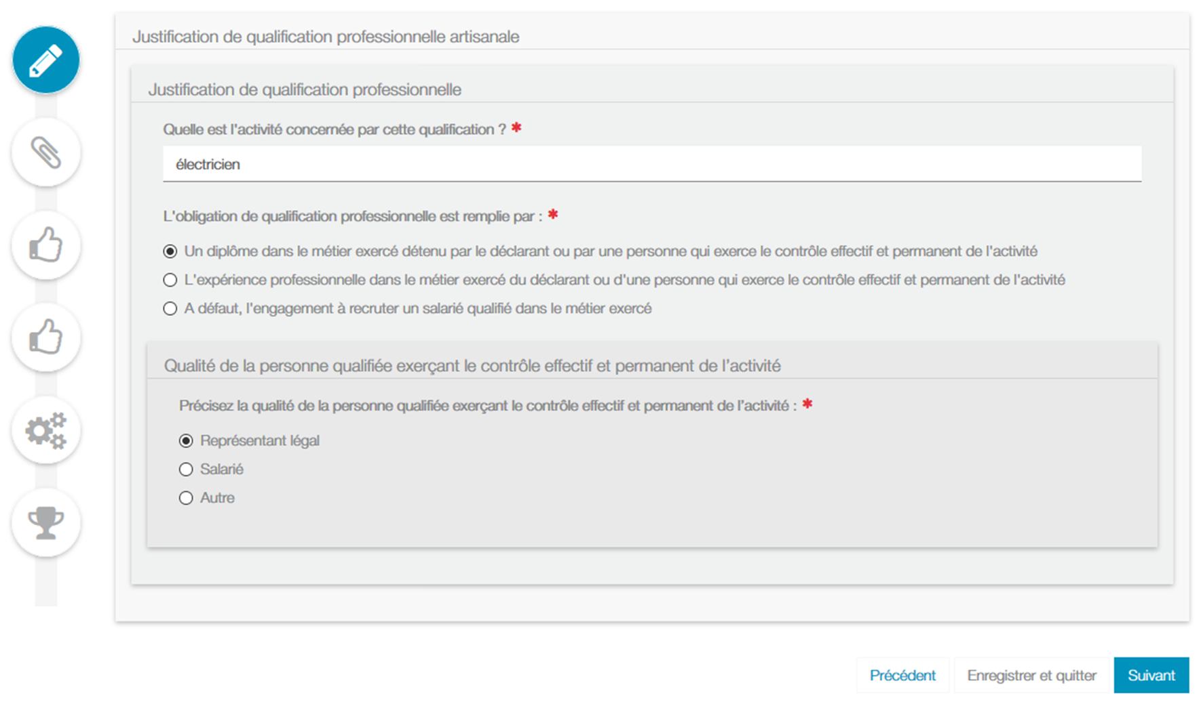

Slide 29
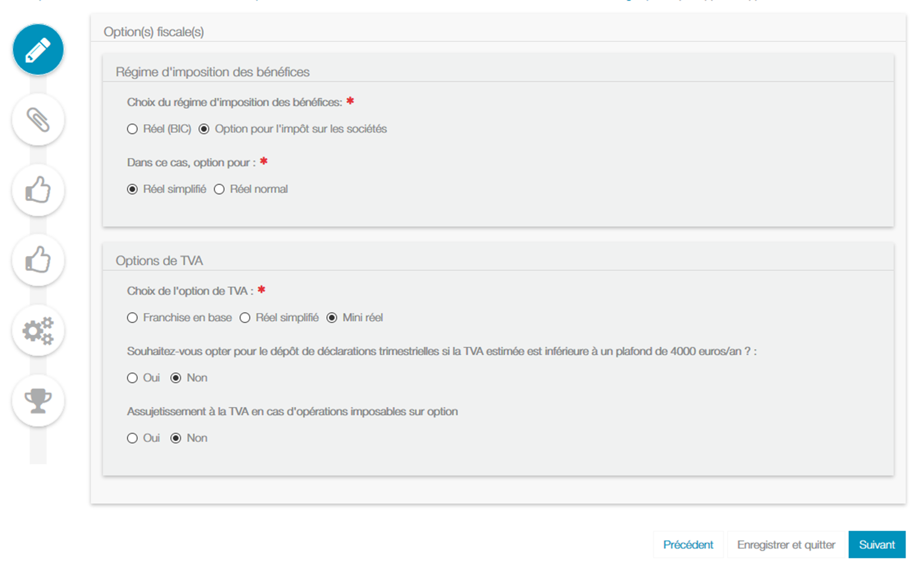

Slide 30
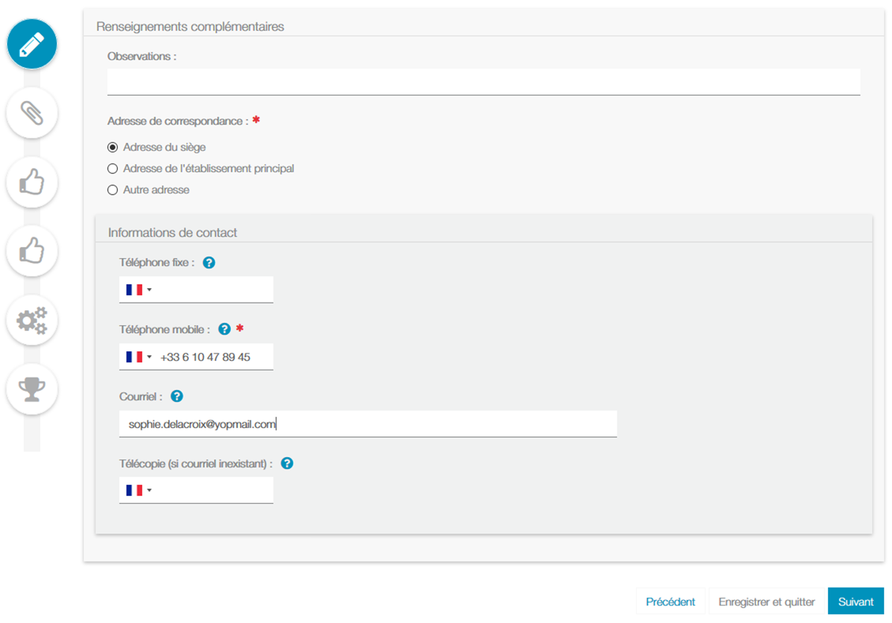

Slide 31
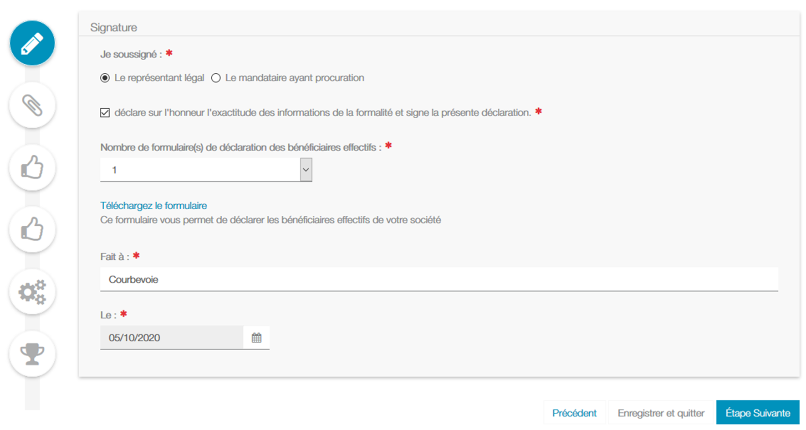

Slide 32
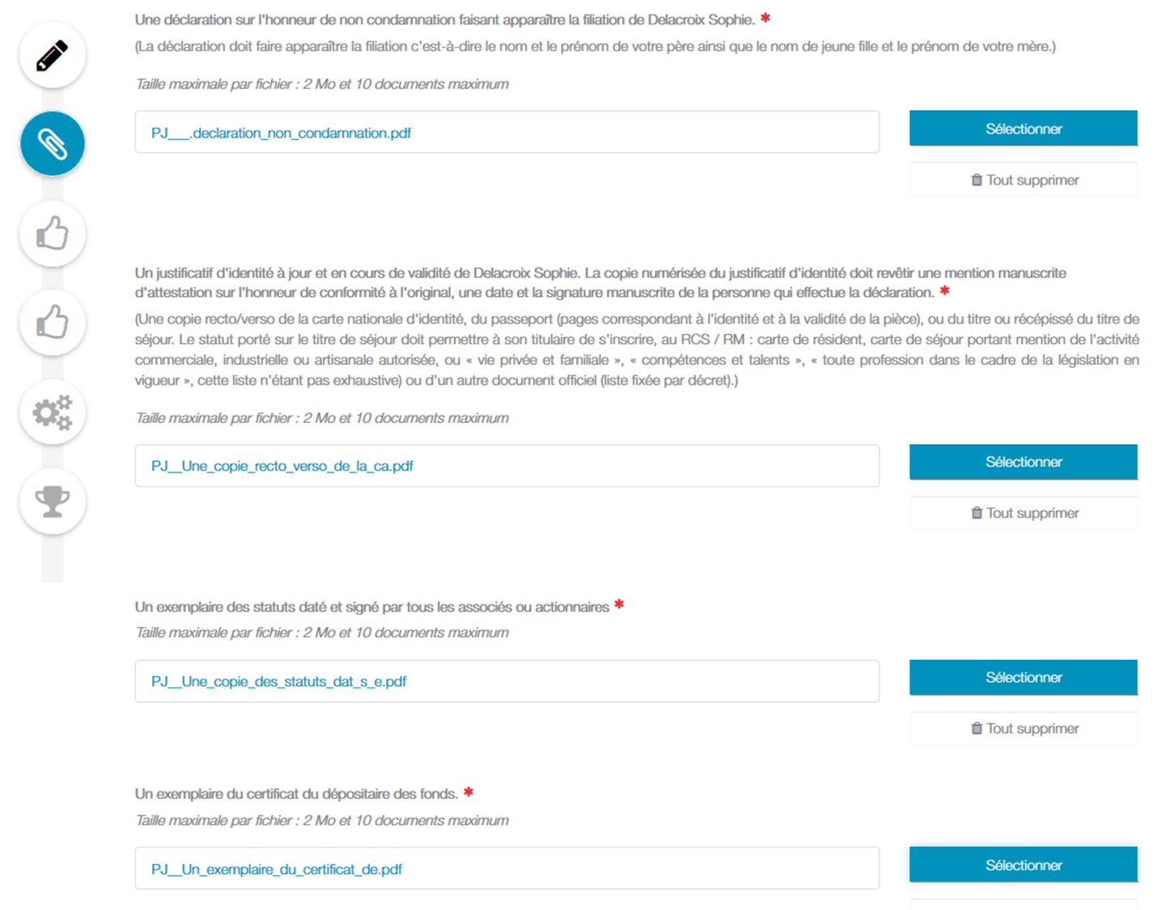

Slide 33
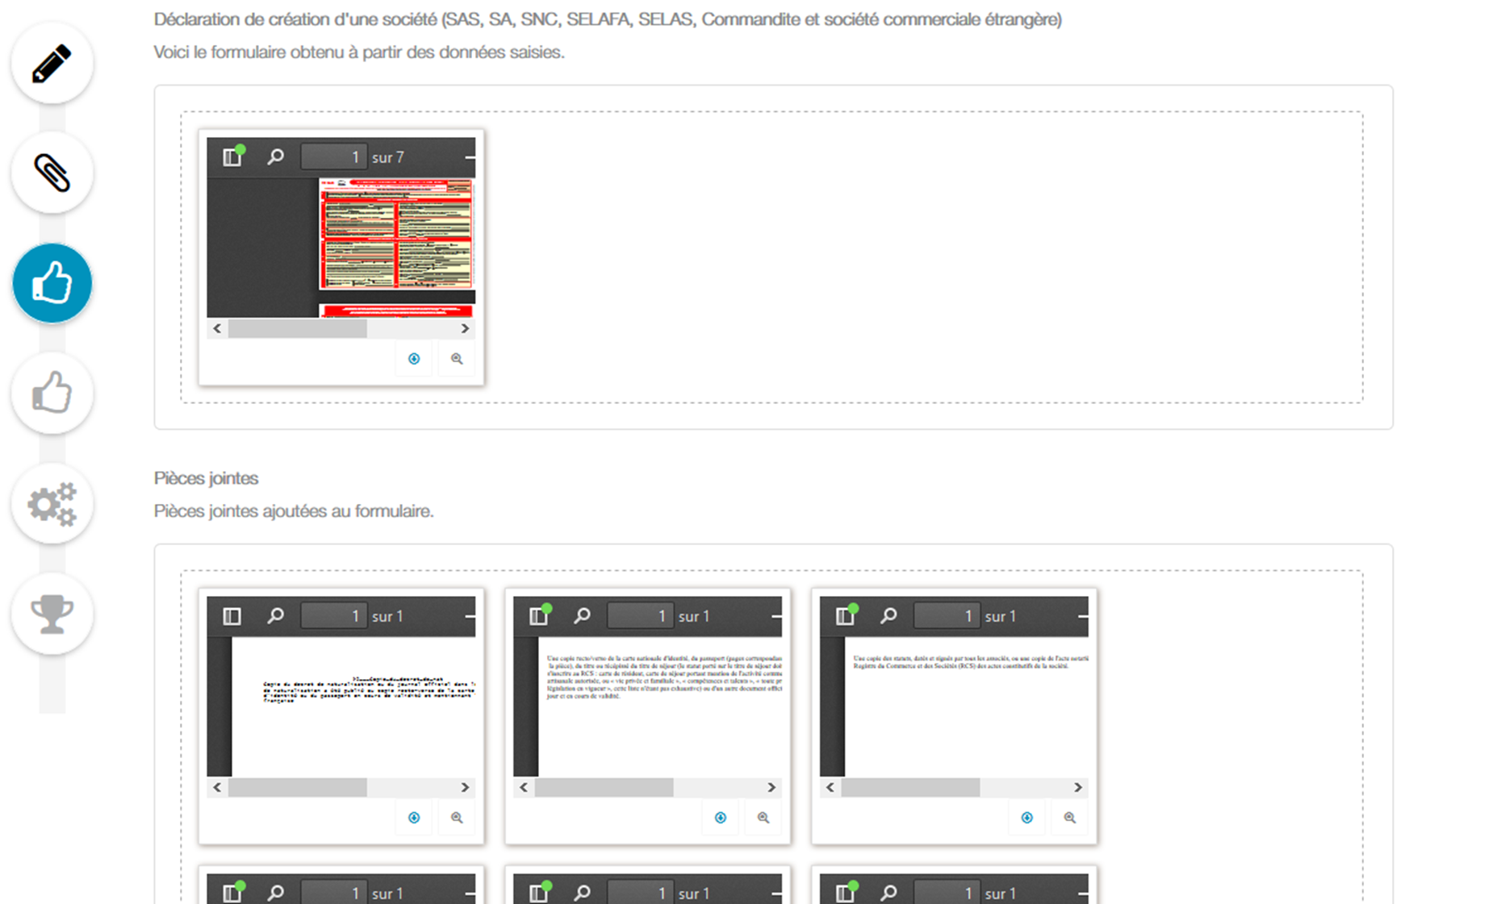

Slide 34
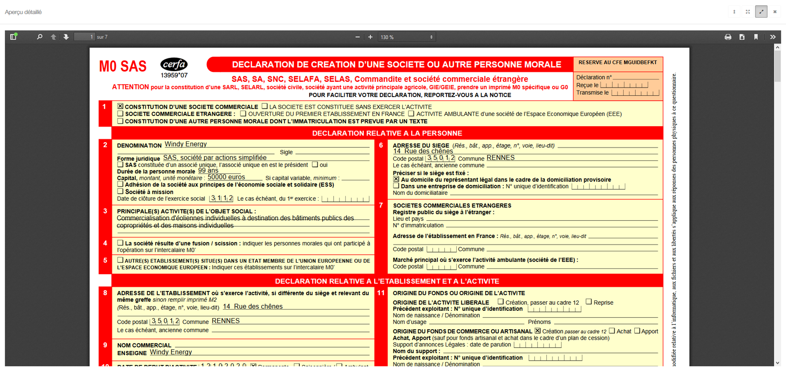

Slide 35
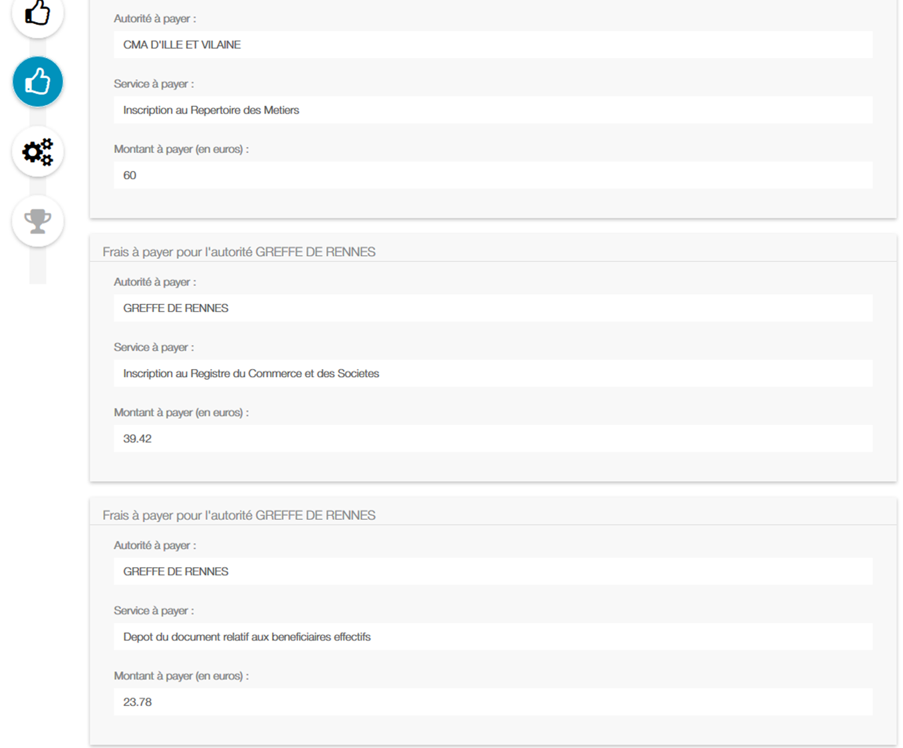

Slide 36
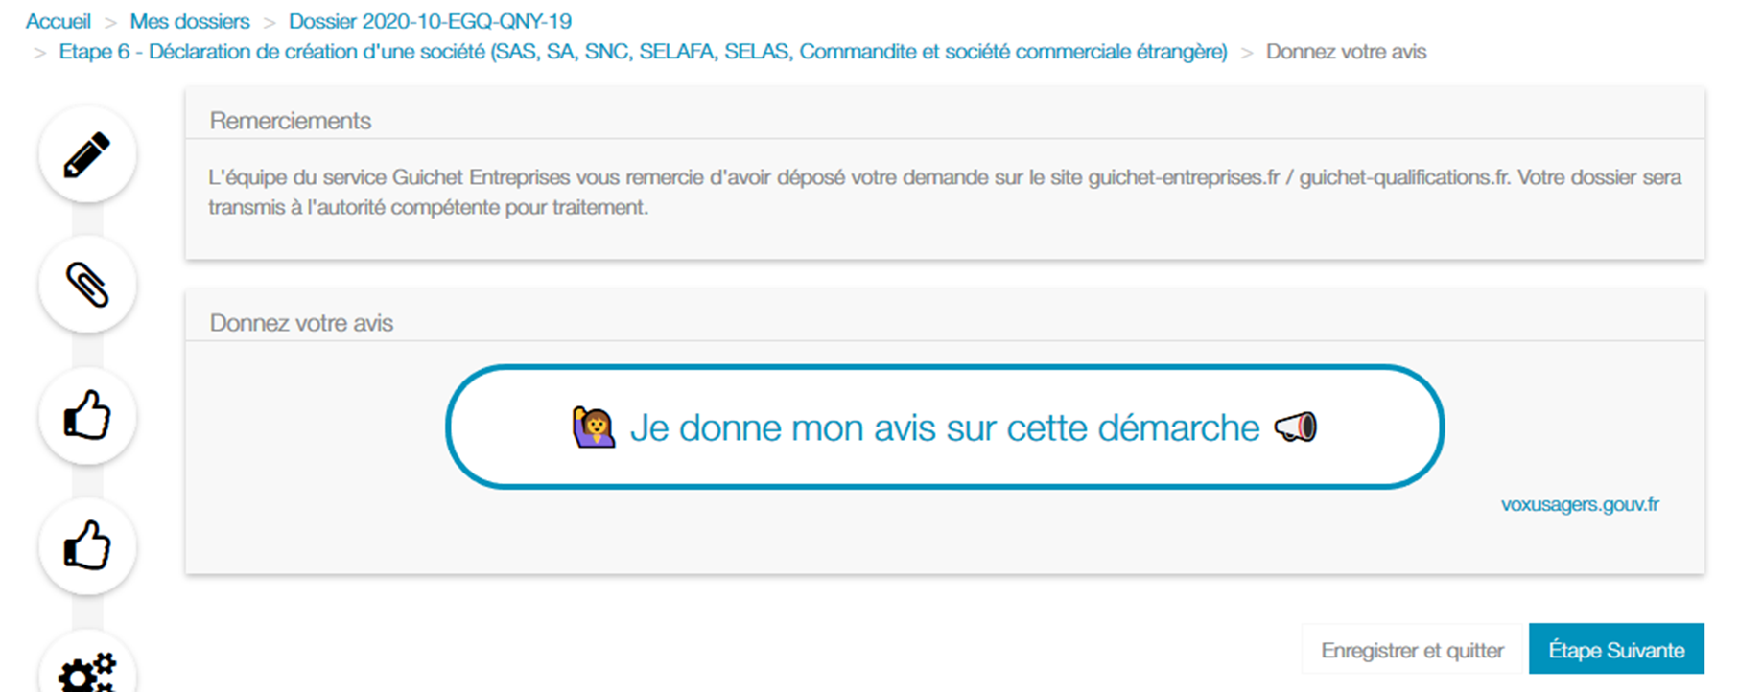

Slide 37
